Slide 1
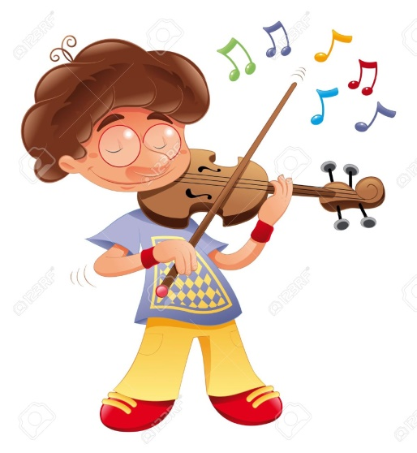



GLASBENO POPOTOVANJE PO SLOVENIJI

Slide 2

SPOŠNO
Ljudska glasba je tradicionalna, ustno prenesena glasba raznih ljudstev ali etničnih skupin. Značilna je za kulturo posameznega naroda. Obsega pesmi, inštrumentalno in plesno glasbo.
V Sloveniji imamo več različnih pokrajin. Vsaka pokrajina ima svoje značilnosti in tudi značilno
GLASBO,
GLASBILA in PLESE.

Slide 3
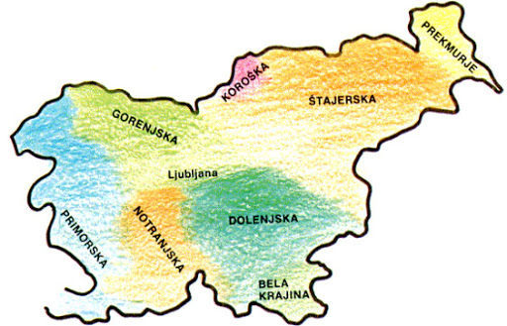
SLOVENSKE POKRAJINE

Slide 4
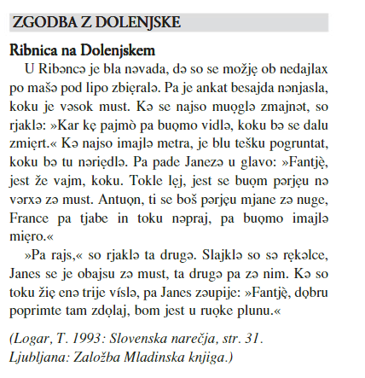
POPOTOVANJE PO DOLENJSKI
Poskusite PREBRATI in “razvozlati” besedilo! ☺

Slide 5
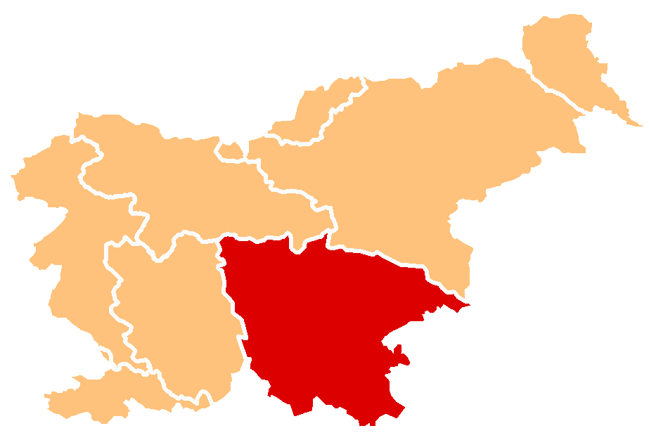
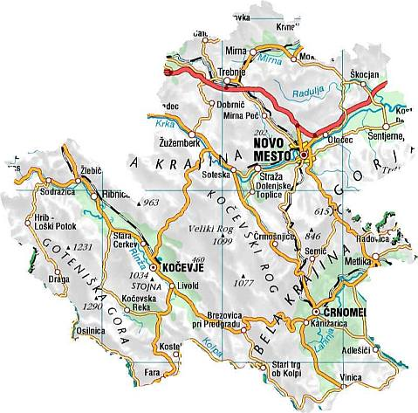
KRAJI NA DOLENJSKEM
Novo mesto, Kočevje, Ribnica, Grosuplje, Krško, Črnomelj, Metlika.
Terme Čatež, Dolenjske Toplice, Šmarješke Toplice, Otočec.
SI ŽE BIL/-A V KATEREM OD KRAJEV?☺

Slide 6
Zapis v zvezek
DOLENJSKA

Slide 7
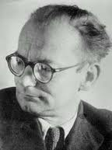
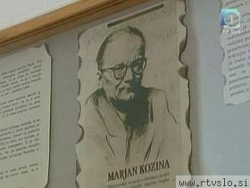
Marjan Kozina
(1907 – 1966)
slovenski skladatelj,
napisal je glasbo za prvi
slovenski črnobeli film Na svoji zemlji,
(http://www.youtube.com/watch?v=ro1T1R8L2z0)
napisal glasbo za prvi črnobeli
mladinski film
Kekec nad samotnim breznom
(http://www.youtube.com/watch?v=NsB5SoflWBw)
- ena njegovih najbolj znanih skladb za
orkester ima naslov Bela krajina.
po njem se imenuje GŠ v Novem mestu,
Prepiši v zvezek

Slide 8
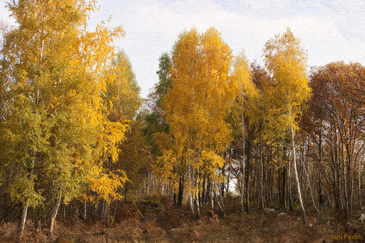
Pozorno poslušaj odlomek in odgvori na vprašanja.
https://www.youtube.com/watch?v=02dRaoJaCCU
Analiza:
Skladba je po načinu izvajanja…
Po izvoru je skladba….
Izvajalci skladbe so…..
S katerimi pridevniki bi lahko označil/-a
razpoloženje v skladbi?
Skladatelj je: MARJAN KOZINA, Bela krajina (3. stavek) iz simfonije

Slide 9
OB BISTREM POTOČKU JE MLIN
Ena najbolj znanih ljudskih skladb z Dolenjske je skladba Ob bistrem potočku je mlin. ♫
Besedilo prepiši v zvezek:
OB BISTREM POTOČKU JE MLIN, CIN, CIN,
A JAZ SEM PA MLINARJEV SIN, CIN, CIN.
KO MLINČEK ROPOČE IN VODA ŠUMLJA,
SRCE MI VESELO IGRA, IGRA.
LE TECI MI VODA LEPO,
NA VELIKO MLINSKO KOLO.
KO KAMEN VRTI SE IN ŽITO DROBI,
ŽE MOKA SE V SKRINJO PRAŠI, PRAŠI.
ČE MLINČEK PRI MIRU BI STAL,
BI MLINAR IN KMET ŽALOVAL.
IN OTROK BI JOKAL IN TOŽIL GLASNO,
KAKO JE BREZ KRUHA HUDO.

Slide 10
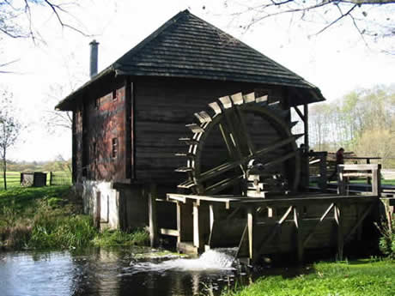
Zapis v zvezek
OB BISTREM POTOČKU JE MLIN
Analiza:
Skladba je po načinu izvajanja…
Po izvoru je skladba….
Izvajalci skladbe so…..
Koliko glasna je skladbica?
https://www.youtube.com/watch?v=eDQA4q7gxz4&ab_channel=PikaPokaTV

Slide 11
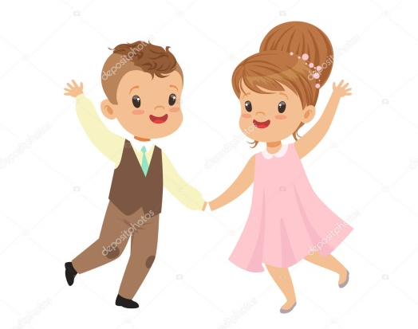
PLEŠEMO PA TAKO:
https://www.youtube.com/watch?v=8Fi98Ig0_X8&ab_channel=OsnovnaSolaHorjul

Slide 12
Zapis v zvezek
Zelo poznani dolenjski ansambel je Ansambel Lojzeta Slaka.
Poznamo: V dolini tihi, Čebelar,…

Slide 13
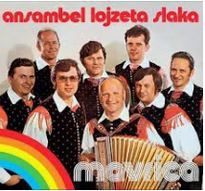
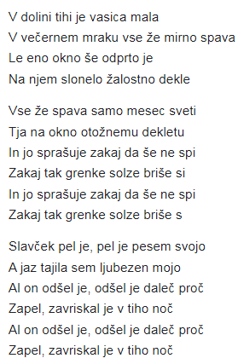
https://www.youtube.com/watch?v=AtfsQEoGnKM
POSLUŠAJ!

Slide 14
https://www.youtube.com/watch?v=RgpSkbGfMdY
ZAPOJ

Slide 15
https://www.youtube.com/watch?v=auolL5sVW4M
Dom svoj zapustil in šel sem v svet ANSAMBEL FRANCA MIHELIČA
Kakor moj oče in moj praded
Ribn'ški pušeljc mi je v okras
V mislih domača ribn'ška vas
Koder zdaj hodim in kjer živim
Vriskam in pojem, se n'č ne bojim
Srce mi veselo v ljubezni živi
Saj v meni je vroča ribn'ška kri
Zdaj zavriskaj, zapoj, jaz zavriskam s teboj
Kot nekoč sem doma, se še spomniš, mamica
Zdaj zapel sem naglas, da je čula vsa vas
Saj vesel sem Ribn'čan, veselo pojem noč in dan!
Koder zdaj hodim in kjer živim
Vriskam in pojem, se n'č ne bojim
Srce mi…

